Slide 1
WELCOME TO YOU ALL

Slide 2
শিক্ষক পরিচিতি
পাঠ পরিচিতি
শ্রেনিঃ অষ্টম
বিষয়ঃ তথ্য ও যোগাযোগ প্রযুক্তি
অধ্যায়ঃ ২য়
পাঠ শিরোনামঃ কম্পিউটার নেটওয়ার্ক
কমল চন্দ্র রায়
সহকারি শিক্ষক
লোহাকুচি স্কুল এন্ড কলেজ
কালীগঞ্জ, লালমনিরহাট।
তারিখঃ ০২/১১/২০১৯
সময়ঃ ৪৫ মিনিট
E-mail: kamalchandroray@gmail.com
Mobile: 01717865799

Slide 3
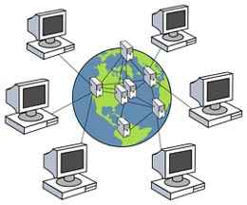
কম্পিউটার নেটওয়ার্ক
উপরের ছবি দেখ এবং চিন্তা করে বল

Slide 4
আজকের পাঠের বিষয়
কম্পিউটার নেটওয়ার্ক
(COMPUTER NETWORK)

Slide 5
শিখনফল
এই পাঠ শেষে শিক্ষার্থীরা-
১. কম্পিউটার নেটওয়ার্ক কী তা বলতে পারবে।
২.কম্পিউটার নেটওয়ার্কের সুবিধা গুলো উল্লেখ করতে পারবে।
৩.কম্পিউটার নেটওয়ার্কের শ্রেণী বিভাগ সম্পর্কে
আলোচনা করতে পারেব।

Slide 6
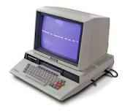
কম্পিউটার নেটওয়ার্ক কি?
একাধিক কাম্পিউটারের মধ্যে সংযোগ স্থাপন একে অপরের
তথ্যাবলী, হার্ডওয়ার সফ্ওয়্যার ইত্যাদি ব্যবহার করা এবং
তথ্যাবলী আদান প্রদান করার ব্যবস্থাকেকম্পিউটার নেটওয়ার্ক বলে।

Slide 7
কম্পিউটার নেটওয়ার্কের সুবিধা
হার্ডওয়ার শেয়ার করা।
সফটওয়্যার শেয়ার করা।
তথ্যের আদান-প্রদান।
তথ্যের নিরাপত্তা বিধান।
ফাইল শেয়ার করা।
অ্যাপয়েন্টমেন্ট সমম্বিতকরা।
মূলধনের যোগান কম লাগে।
ডাটা ব্যবস্থাপরা সহজ হয়।

Slide 8
নেটওয়ার্কের শ্রেণী বিভাগ
গঠন বিস্তৃতি ও ব্যবহারের উপর নির্ভর করে কম্পিউটার
নেটওয়ার্ককে তিনটি প্রধান ভাগে ভাগ করা যায়।
নেটওয়ার্ক
LAN
MAN
WAN
১/ লোকাল এরিয়া নেটওয়ার্ক
২/ মেট্রোপলিটন এরিয়া নেটওয়ার্ক
৩/ ওয়াইড এরিয়া নেটওয়ার্ক

Slide 9
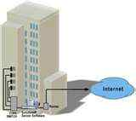
লোকাল এরিয়া নেওটওয়ার্ক (LAN)
কাছাকাছি অবস্থিত কম্পিউটার সমুহের মধ্যে সংযোগ স্থাপন করা হলে তাকে লোকাল এরিয়া নেটওয়ার্ক (LAN) বলে। ইহা সাধারণত একটি কক্ষ,একটি বিল্ডিং কিংবা কাছাকাছি একাধিক বিল্ডিংয়ের মধ্যে সীমাবদ্ধ হতে পারে।
সুইজ

Slide 10
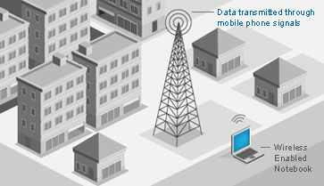
মেট্রোপলিটন এরিয়া নেটওয়ার্ক
কোন বড় শহরকে বুঝানোর জন্য মেট্রোপলিটন শব্দটি
ব্যবহার করা হয়। তাই আমরা বলতে পারি কোন বড় শহরের
বিভিন্ন এলাকার মধ্যে বিস্তর নেটওয়ার্কে মেট্রোপলিটন
এরিয়া নেটওয়ার্ক বলে।

Slide 11
ওয়াইড এরিয়া নেটওয়ার্ক
কতগুলো ম্যান বা ল্যানের সমম্বয়ে গঠিত হয় ওয়াইড এরিয়া নেটওয়ার্ক।
ওয়াইড এরিয়া নেটয়ার্কের আওতায় কতগুলো শহর একটি
দেশ এবং সমগ্র বিশ্বের কম্পিউটার সংযুক্ত থাকে।
SRILONKA
INDIA
BANGLADESH
PAKISTAN

Slide 12
দলীয় কাজ
কাজ ১নং :- কম্পিউটার নেটওয়ার্কের সুবিধা গুলো আলোচনা কর?
কাজ ২নং :- ২.কম্পিউটার নেটওয়ার্কের শ্রেণী বিভাগ সম্পর্কে আলোচনা কর?

Slide 13
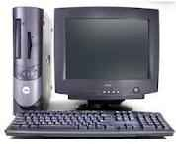
মূল্যায়ন
১.কম্পিউটার নেটওয়ার্ক কি?
২. নেটওয়ার্ক কত প্রকার।
৩.
উপরের চিত্রটি কোন ধরনের নেটওয়ার্ক?
৪.
SRILONKA
INDIA
BANGLADESH
PAKISTAN
উপরের চিত্রটি কোন ধরনের নেটওয়ার্ক?

Slide 14
বাড়ির কাজ
“নেটওয়ার্ক গুরুত্ব বর্ণনা কর”

Slide 15
THANKS TO YOU ALL

